Slide 1
Класифікація і типи закладів ресторанного господарства

Slide 2
ПЛАН
1. Класифікація закладів ресторанного господарства.
2. Характеристика основних типів закладів РГ.
3. Класи закладів ресторанного господарства.
4. Вимоги до закладів РГ.

Slide 3
1. Класифікація закладів ресторанного господарства
ДСТУ 4281 : 2004. «Заклади ресторанного господарства. Класифікація»
Діючий нормативний документ, в якому затверджені основні типи підприємств ресторанного господарства і їх характеристики:
приблизний асортимент продукції, що випускається,
методи і форми обслуговування, особливості організації роботи
.

Slide 4

Заклад ресторанного господарства – це
організаційно-структурна одиниця у сфері ресторанного господарства, яка здійснює виробничо-торговельну діяльність: виробляє або/і доготовляє, продає і організовує споживання продукції власного виробництва і закупних товарів, а також може організовувати дозвілля споживачів.

Slide 5

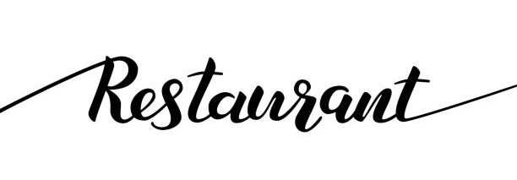
Тип закладу
визначається за сукупністю загальних характерних ознак:
- асортимент продукції;
- рівень обслуговування;
- номенклатура надаваних послуг;
- рівень матеріально-технічної бази.

Slide 6

Основними типами підприємств ресторанного господарства є:
ресторан
бар
закусочна
їдальня
кафе
буфет
фабрика-заготівельня
фабрика-кухня
домова кухня

Slide 7
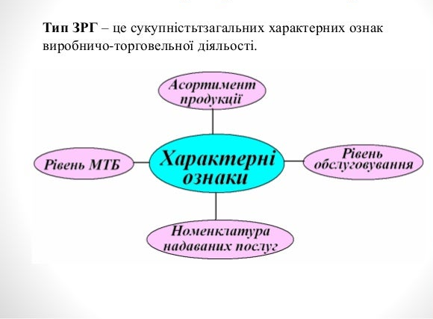

Slide 8

Основні ознаки класифікації закладів ресторанного господарства (ДСТУ 4281 : 2004):
за видом економічної діяльності
торгівельно-виробничими ознаками
класами
комплексом продукції і послуг
сезонністю
потужністю
характером контингенту
використовуваними методами обслуговування.

Slide 9

Спеціалізовані заклади РГ:
ресторани з національною кухнею
кафе-морозиво
кафе-кондитерська
закусочна млинцева, пиріжкова, піцерія
бар пивний, винний.

Slide 10

Комбіновані заклади
– це об'єднання декількох закладів різних типів в одній будівлі:
кафе-бар
ресторан-нічний клуб
ресторан-бар тощо.

Slide 11
При визначенні типу підприємства враховують наступні фактори
  асортимент продукції, що реалізується, різноманітність та складність приготування;
  технічне оснащення (матеріальна база, інженерно-технічне оснащення і обладнання, склад приміщень, архітектурно-планове рішення, тощо);
  методи обслуговування;
  кваліфікація персоналу;
  якість обслуговування (комфортність, етика спілкування тощо);
  види послуг.

Slide 12

2. Характеристика основних типів закладів ресторанного господарства
Ресторан – найбільш комфортабельне підприємство ресторанного господарства, в якому організація харчування поєднана з організацією відпочинку.
Ресторан – це підприємство ресторанного господарства з широким асортиментом страв складного приготування, включаючи на замовлення і фірмові, вино-горілчані, кондитерські вироби, з підвищеним рівнем обслуговування.

Slide 13
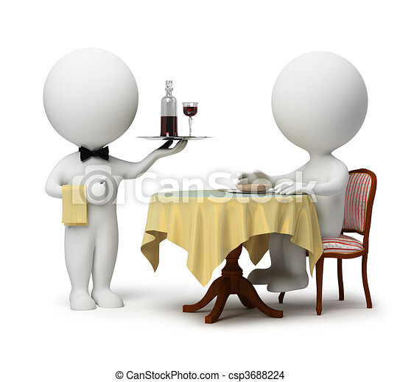
Ресторан
Ресторани розміщують на:
центральних вулицях,
залізничних вокзалах, автовокзалах,
аеропортах
при готелях
в місцях масового відпочинку: парках, садах
приміських зонах,
в місцях, де знаходься історичні та архітектурні пам’ятники
тощо.
Ресторани можуть бути:
повносервісними
спеціалізованими:
рибний ресторан,
ресторан національної кухні тощо.

Slide 14

Бар – спеціалізоване підприємство з барною стійкою, призначене для приготування та реалізації змішаних напоїв в широкому асортименті та організації відпочинку.
Бари розміщують в адміністративно-культурних і торгових центрах, в мікрорайонах, при ресторанах, кафе, готелях.
Бари поділяють на:
пивні,
винні,
молочні,
гриль-бари,
пивні бари,
диско-бари,
салатні, вітамінні бари,
коктейль-холи, коктейль-бари, снек-бари та ін.

Slide 15

Кафе – підприємство ресторанного господарства, призначене для відпочинку відвідувачів з обмеженим асортиментом продукції
Види кафе:
загального типу
кафе-кондитерська
Кафе-пекарня
кафе-морозиво
кафе-кава (кав’ярня) та ін.

Slide 16
Їдальня – загальнодоступне або те, що обслуговує певний контингент відвідувачів, підприємство ресторанного господарства, яке виготовляє і реалізує страви.
По асортименту продукції, що реалізуються:
– загального типу і дієтичні;
По контингенту відвідувачів:
шкільна, студентська, робітнича.
По місцю розміщення – загальнодоступна, по місцю навчання, роботи.

Slide 17

Закусочна – підприємство із обмеженим асортиментом страв нескладного приготування.
Є загального типу і спеціалізовані (пельменна, піцерія, пиріжкова та ін).
Відвідувачі можуть приймати їжу сидячи і стоячи.

Slide 18

Буфет – це заклад ресторанного господарства з обмеженим асортиментом готових страв і напоїв, розміщений у спеціально обладнаному приміщенні.
Розташовують у приміщеннях залізничного, авто-, аеровокзалів в навчальних закладах тощо.
Доставляють готову їжу, на місці в буфеті її порціонують, підігрівають та реалізують.

Slide 19

Фабрика-заготівельня – це заклад ресторанного господарства, призначений для механізованого виробництва власної продукції та централізованого забезпечення нею інших закладів ресторанного господарства та об’єктів роздрібної торгівлі.

Slide 20

Фабрика-кухня – це заклад ресторанного господарства, призначений для централізованого приготування і постачання готової їжі для споживання у різних місцях: у авіакомпаніях, у пунктах «їжа на колесах», буфетах, закладах швидкого обслуговування тощо.

Slide 21

Домова кухня – це заклад ресторанного господарства, призначений для централізованого виготовлення готової продукції та продажу її домашнім господарствам

Slide 22
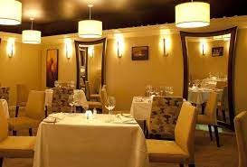
  3. Класи закладів ресторанного господарства
Клас підприємств ресторанного господарства – це сукупність відмінних ознак підприємств певного типу, які характеризуються якістю представлених послуг, рівнем і умовами послуг.

Slide 23
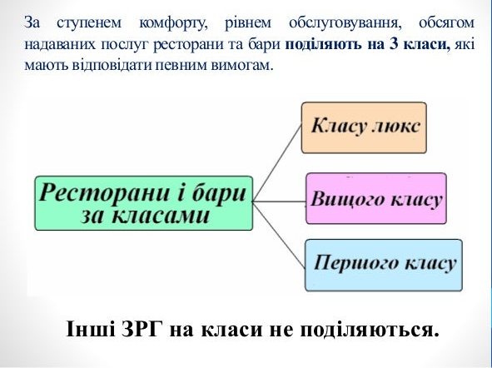
Класи підприємств:

Slide 24
Згідно діючих стандартів клас люкс присвоюють ресторанам і барам, які:
відрізняються від інших унікальним характером планового рішення споруди в цілому і приміщень для клієнтів,
максимальним рівнем комфортності,
вишуканим інтер’єром,
широким вибором послуг,
оригінальним асортиментом вишуканих страв і напоїв,
наявністю сучасного інженерного обладнання,
меблі, столовий посуд, столова білизна, освітлювальні прибори виконані для таких закладів на замовлення,
меню – віддруковане на кількох мовах, проілюстроване,
одяг і взуття обслуговуючого персоналу – єдиного зразка,
висококласний обслуговуючий персонал усього закладу.

Slide 25
Вищий клас присвоюється ресторанам і барам, які мають:
оригінальні інтер’єри,
широкий вибір послуг,
комфортність,
асортимент оригінальних, вишуканих фірмових страв і на замовлення, а також напоїв і коктейлів.
Ресторан вищого класу має в розпорядженні бенкетний зал, приміщення красиво оформлене і витримане в єдиному стилі. Меблі, посуд, столова білизна – найкращої якості. Меню на двох-трьох мовах, проілюстроване.

Slide 26
Ресторани і бари першого класу повинні мати:
гармонійний інтер’єр,
комфортність,
вибір послуг,
різноманітний асортимент страв у тому числі і фірмових,
посуд фарфоровий, прибори з нержавіючої сталі звичайного зразка

Slide 27
  4. Вимоги до закладів ресторанного господарства
забезпечення безпеки життя і здоров’я
споживачів та збереження їхніх речей,
виконання санітарних вимог, технічних норм і правил, чинних ДСТУ, ГОСТів, ТУ, збірників рецептур страв, кулінарних і кондитерських виробів, наказів про порядок розробки та затвердження технологічної документації на фірмові страви, кулінарні та борошняні кондитерські вироби;

Slide 28
  Вимоги до закладів ресторанного господарства
в усіх закладах ресторанного господарства рекомендується передбачати умови для можливості пересування інвалідів на колясках;
мати необхідні, відповідно до свого типу, виробничі, торговельні та побутові примі­щення,
мати устаткування для приготування та продажу їжі, що відповідають екологічним та санітарно-гігієнічним нормам, правилам техніки безпеки та протипожежним вимогам

Slide 29
  Вимоги до закладів ресторанного господарства
склад і площі приміщень закладів повинні відповідати будівельним нормам і санітарно-технічним вимогам до сфери ресторанного господарства;
архітектурно-планувальні рішення та матеріально-технічне оснащення приміщень закладів ресторанного господарства мають базуватися на принципах раціональної організації виробничо-торговельних процесів;
у закладах ресторанного господарства має бути забезпечена відповідно до типу і класу гармонія зовнішнього та внутрішнього оформлення;

Slide 30
  Вимоги до закладів ресторанного господарства
відповідно до типу і класу закладу ресторанного господарства забезпечена наявність достатньої кількості столового посуду, наборів та столової білизни;
кількість та професійно-кваліфікаційний склад працівників виробництва і обслуговуючого персоналу
має забезпечувати виконання вимог згідно з типом і класом закладу ресторанного господарства;
обслуговуючий персонал закладу ресторанного господарства повинен надавати споживачам вичерпну інформацію про кулінарну продукцію, товари та послуги;
інформація про тип і клас закладу, режим його роботи повинна бути розміщена на фасаді приміщення.

